Slide 1
Nouvelles modalités d’examen en bac pro 2021-22
Académie de Besançon
Evelyne Dard (IEN allemand-lettres
Aurore Cortes-Cheyron (IEN espagnol-lettres)
Christine Bourdens (IEN anglais-lettres)

Slide 2
L’épreuve de langue vivante au BAC PRO (obligatoire ou facultative)
Bulletin officiel n° 30 du 23 juillet 2020
https://www.education.gouv.fr/bo/20/Hebdo30/MENE2015195A.htm

Slide 3
5 compétences évaluées Coefficient 2 (LVA, LVB) - Commercialisation et service en restauration coef. 3
2 situations d’évaluation (A et B)
* Situation A (CO + CE + EE) = 1h sur table (10 + 25 + 25)
* Situation B (EOC + EOI) = 10mn (5 + 5)
CCF:
candidats sous statut scolaire public ou privé, CFA habilités
LV enseignée au sein des établissements
Ponctuelle:
•Obligatoire (candidats hors statut scolaire + candidats libres)
•Facultative (tous candidats); LV enseignée ou non en établissement. Différente de celle(s) retenue(s) pour l’épreuve obligatoire.

Slide 4
L'épreuve obligatoire a pour objectif de vérifier, au niveau B1+ («utilisateur indépendant») pour la LVA ou A2+ (« utilisateur intermédiaire») pour la LVB, les compétences du candidat à:
● comprendre la langue orale;
● comprendre un document écrit;
● s’exprimer à l’écrit;
● s’exprimer à l’oral en continu;
● interagir à l’oral dans des situations de la vie quotidienne, sociale et professionnelle.
L’épreuve est notée sur 20, l’évaluation de chacune des compétences ci-dessus entrant pour un cinquième dans l’attribution de la note finale.

Slide 5
Dispositions particulières
Arrêté du 15 février 2012 relatif à la dispense et l'adaptation de certaines épreuves ou parties d'épreuves obligatoires de langue vivante.
Selon le handicap, dispense :
soit de l'évaluation de la compréhension de l'oral de l'épreuve obligatoire de langue vivante étrangère A ou B ;
soit de l'évaluation de la compréhension de l'écrit de l'épreuve obligatoire de langue vivante étrangère A ou B ;
soit de l'évaluation de l'expression écrite de l'épreuve obligatoire de langue vivante étrangère A ou B ;
soit de la totalité de l'évaluation de l'expression orale de l'épreuve obligatoire de langue vivante étrangère A ou B ;
soit de la totalité des épreuves de langue vivante B.

Slide 6
BAC PRO - Épreuve obligatoire de LVE
Situation A | Support | Tâche | Durée
Compréhension de l’oral | Document sonore ou vidéo n’excédant pas 1 minute 30 Contexte personnel ou professionnel 3 écoutes espacées d’1 mn | Rendre compte en français (prise de notes possible) Éléments de guidage possibles dans la consigne. | 10 mn maxi
Compréhension de l’écrit | Document inconnu authentique n’excédant pas 15 lignes Contexte personnel ou professionnel (ne pas trop spécialiser !) Lien possible avec le support de CO | Rendre compte en français Éléments de guidage possibles dans la consigne. | 25 mn maxi
Expression écrite | 2 sujets au choix libellés en LV 2 contextes: professionnel ET personnel Peuvent être de la même thématique que CO + CE 100 à 120 mots en LV | Réagir à une problématique d'ordre général ou Commenter une citation ou une affirmation ou Répondre à un message écrit | 25 mn maxi
Notes:
Dès le début de l’épreuve, les candidats reçoivent l'intégralité du sujet. L'évaluation commence par l'écoute collective d'un document sonore (enregistrement audio ou vidéo). A l'issue des trois écoutes de ce document, les candidats utilisent le temps dont ils disposent comme ils le souhaitent pour réaliser l'ensemble des tâches demandées dans les trois compétences évaluées.
CO
...attester que le candidat a identifié et compris :
-la nature et le thème principal du document ; -
-la situation, les faits marquants, les événements principaux, les informations significatives, etc. ;
-l'identité des personnes (ou personnages) et, éventuellement, les liens entre elles (entre eux) ;
-les différents points de vue ;
-les éventuels éléments implicites du document ;
-la fonction et la portée du document (relater, informer, convaincre, critiquer, dénoncer, divertir, etc.).
CE
Peut comporter des éléments de guidage, a pour objet d'attester que le candidat a identifié et compris:
▪la nature et le thème principal du document;
▪la situation, les faits marquants, les événements principaux, les informations significatives, etc.;
▪l'identité des personnes (ou personnages) et, éventuellement, les liens entre elles (entre eux);
▪les différents points de vue;
▪les éventuels éléments implicites du document;
▪la fonction et la portée du document (relater, informer, convaincre, critiquer, dénoncer, divertir, etc.).
EE
▪Selon les sujets, les candidats peuvent être invités à réagir à une problématique d'ordre général, à commenter une citation ou une affirmation, à répondre à un message écrit (lettre, courriel, post ou article de blog, etc.) en langue vivante étrangère.

Slide 7
Pistes pour la conception de sujets situation A
Anticiper la recherche.
Rappel : supports «authentiques » : non élaboré[s] ou adapté[s] à des fins d'enseignement. Privilégier les supports en rapport avec la maturité des élèves.
CO : vidéo (à privilégier pour le ponctuel) ou audio ⇨ Source : Attention l’origine et la date de publication doit être clairement indiquée.
supports audio ou vidéo, la seule mention des sites web d’hébergement et de partage (YouTube, Dailymotion, etc.) sur lesquels elles apparaissent n’est pas suffisante : il convient de rechercher, le cas échéant, l’origine exacte du document choisi.
Privilégier les sites réglementés : pour l’anglais, pas d’enregistrements empruntés à des médias certes « anglophones » mais non-anglo-saxons, tels que, par exemple, les chaînes des pays du Golfe.
CCF ≠ ponctuel
Prévoir un sujet de secours pour le CCF
Thématiques :
- éviter les sujets polémiques, trop marqués et susceptibles de heurter la sensibilité
- L’utilisation des marques et enseignes est à proscrire
- EE : Veiller à la plausibilité et à la vraisemblance des situations d’écriture proposées et éviter les sujets qui risqueraient de faire appel de façon trop intrusive à l’expérience personnelle des élèves.

Slide 8
Niveau de difficulté :
Les supports pourront – au plan linguistique – excéder le niveau B1+ du CECRL pour la LVA et le niveau A2+ pour la LVB, et le niveau fixé par la définition de l’épreuve mais les tâches demandées aux candidats sont en rapport avec le niveau de compétence attendu.
Si les supports écrits nécessitent des coupes
matérialisées (insertion de crochets avec points de suspension).
fournis dans leur intégralité.
Les aides lexicales éventuelles seront limitées (trois au maximum).
Le degré de complexité de la syntaxe, critères de sélection des textes :
Longueur des phrases
2) Présence d’un minimum d’éléments factuels (narratifs, temporels, géographiques, quantitatifs, etc.) sur lesquels appuyer les premiers degrés de l’évaluation de la compréhension de l’écrit.
3) Présence d’au moins un élément autre que purement informatif, (contraste, problématisation, expression d’une hypothèse, formulation d’un point de vue, etc.) pour faciliter l’évaluation des deux degrés supérieurs de compréhension
Entrainer les élèves à se repérer quant aux degrés (1 à 4) selon les niveaux du CECRL

Slide 9
PROPOSITION DE SUJET
SUJET ESPAGNOL

Slide 10
PROPOSITION DE SUJET
SUJET ALLEMAND

Slide 11
PROPOSITION DE SUJET
SUJET ANGLAIS
Gabarit sur le site langues + grilles de notation bac pro
Documents ressources :
EOC
Comparatif nouvelles modalités d’évaluation LV CAP/BAC PRO
http://langues-lp.ac-dijon.fr

Slide 12
BAC PRO - Épreuve obligatoire de LVE
Situation B | Support éventuel (apporté par le candidat) | Tâche | Durée
Expression orale en continu | - Plan ou mots-clés - Document de nature iconographique | - Prendre la parole en langue étrangère soit sur un travail, un projet, un produit ou un service soit sur une expérience professionnelle. | 5 mn maxi
Expression orale en interaction | - L’interaction s’appuie sur la présentation du candidat | - Echange oral en langue étrangère | 5 mn maxi
Notes:
EOC
Présentation soit d'un travail, d'un projet, d'un produit ou d'un service dont la réalisation, dans le cadre des enseignements généraux et / ou professionnels qu'il-elle a suivis, a fait appel à une utilisation de la langue vivante étrangère;
▪soit d'une expérience professionnelle, tout particulièrement une expérience ayant fait appel à une utilisation de la langue vivante étrangère, que cette expérience ait été vécue en France ou dans le cadre d'une mobilité à l'étranger.
EOI
Dans l'hypothèse où le candidat ne s'est pas ou très peu exprimé dans le cadre de la première partie de l'épreuve (expression orale en continu), l'évaluateur ouvre, élargit et, si besoin, multiplie les objets sur lesquels peut porter l'échange conversationnel attendu.

Slide 13
BAC PRO - Épreuve facultative de LVE
B1+ Note /20 | Support éventuel (apporté par le candidat) | Tâche | Durée
Expression orale en continu | - Plan d’intervention ou mots-clés - Document de nature iconographique | - Prendre la parole en langue étrangère soit sur un travail, un projet, un produit ou un service soit sur une expérience professionnelle. | 5 mn maxi
Expression orale en interaction | - L’interaction s’appuie sur la présentation du candidat | - Echange oral en langue étrangère | 5 mn maxi
Compréhension de l’écrit | Document inconnu authentique N’excédant pas 15 lignes Contexte personnel ou professionnel 3mn max. pour prendre connaissance du texte | - 4 à 6 questions en français/réponse en français | 10 mn maxi
Notes:
Niveau B1 +
Notée sur 20 (les points au-dessus de 10 comptent)
LV autre que celle choisie pour l’épreuve obligatoire
EOC & EOI : idem épreuve obligatoire
CE
15 lignes max.
Contexte professionnel/personnel
Texte authentique
3mn max. pour prendre connaissance du texte
Le candidat peut souligner, annoter, etc.
4 à 6 questions en français/réponse en français
Supports restitués au jury en fin d’épreuve (prévoir plusieurs supports)

Slide 14
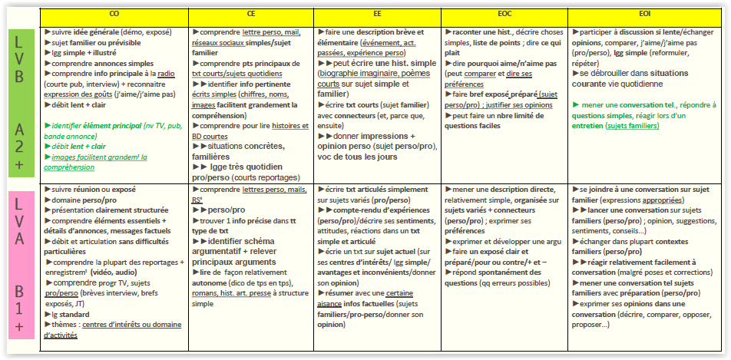
Descripteurs du CECRL

